Slide 1
2024届高考一轮复习选择性必修三《文化交流与传播》
第五单元
战争与文化交锋
课标要求：
1.了解历史上的著名战争，理解战争对人类文化的破坏和造成的文化断裂。
2. 认识战争在客观上又为不同文化的碰撞提供契机。

Slide 2
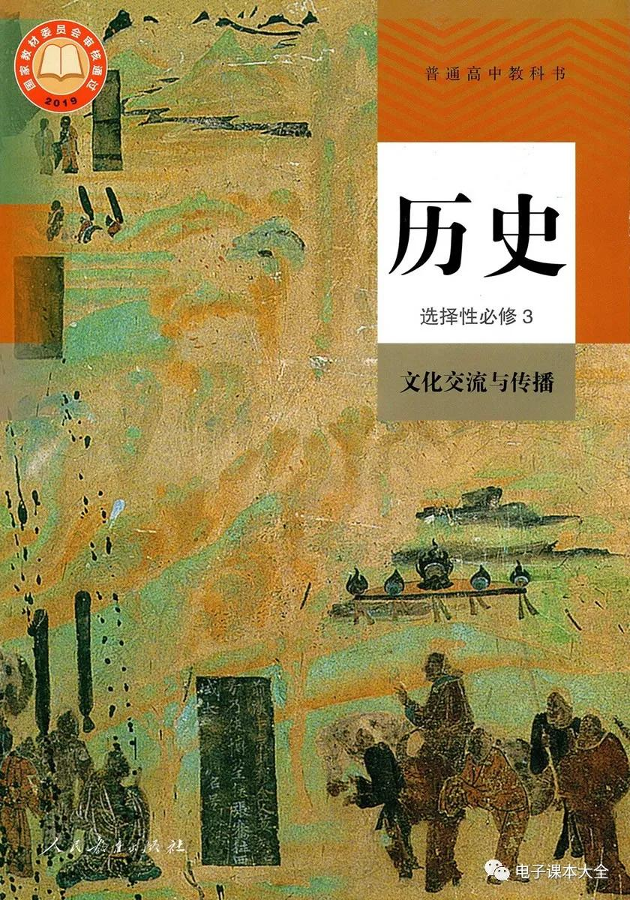
因为战争：文化的碰撞与交战
在交锋后：文化的互鉴与重构
明晰本单元在选必三中的地位
源远流长的中华文化
地域文化发展
丰富多彩的世界文化
多样性
人口迁徙、文化交融与认同
商路、贸易与文化交流
交流与传播的途径
交互性
战争与文化交锋
文化的传承与保护
传承、保护、共享
《文化交流与传播》
传承性

Slide 3
单元时空坐标
北美独立战争
拉美独立战争
第一次世界大战
第二次世界大战
蒙古三次西征
拿破仑战争
亚历山大东征
西方殖民扩张
前334
前30
740
1260
1775
1815
1914
1990
中西文化交流
美国多元文化
欧洲文化重构
拉美多元文化
亚非拉
文化重构
民族自决意识
希腊化时代
亚非拉新兴民族文化复兴

Slide 4
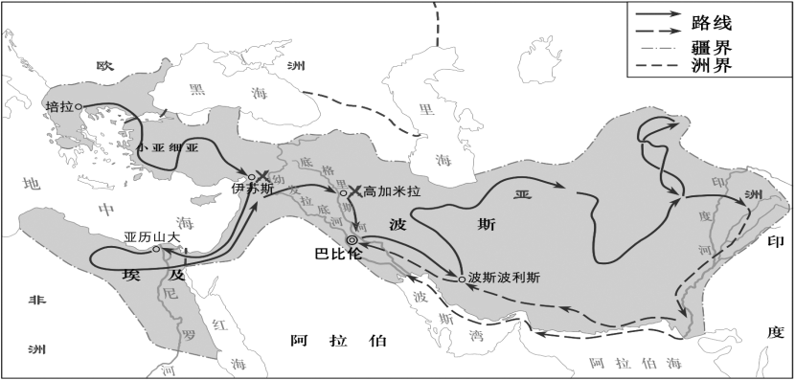
专题一：古代战争与地域文化的演变
C
1.（2023·广东卷·11）图2所示历史事件（ ）
A．传播了阿拉伯数字
B．扩大了罗马法的适用范围
C．开启了希腊化时代
D．加快了印刷术的西传进程
【解题思路】本题以地图的方式进行考察，需准确提取地图信息，图片中的扩张起点位于南欧地区的巴尔干半岛，经小亚细亚、埃及、西亚进入了波斯、中亚和北印度地区，最终返回巴比伦，整个路线图与亚历山大东征的过程相吻合，由此开启了“希腊化”时代，故选C项，本题的考察点为亚历山大东征的路线。

Slide 5
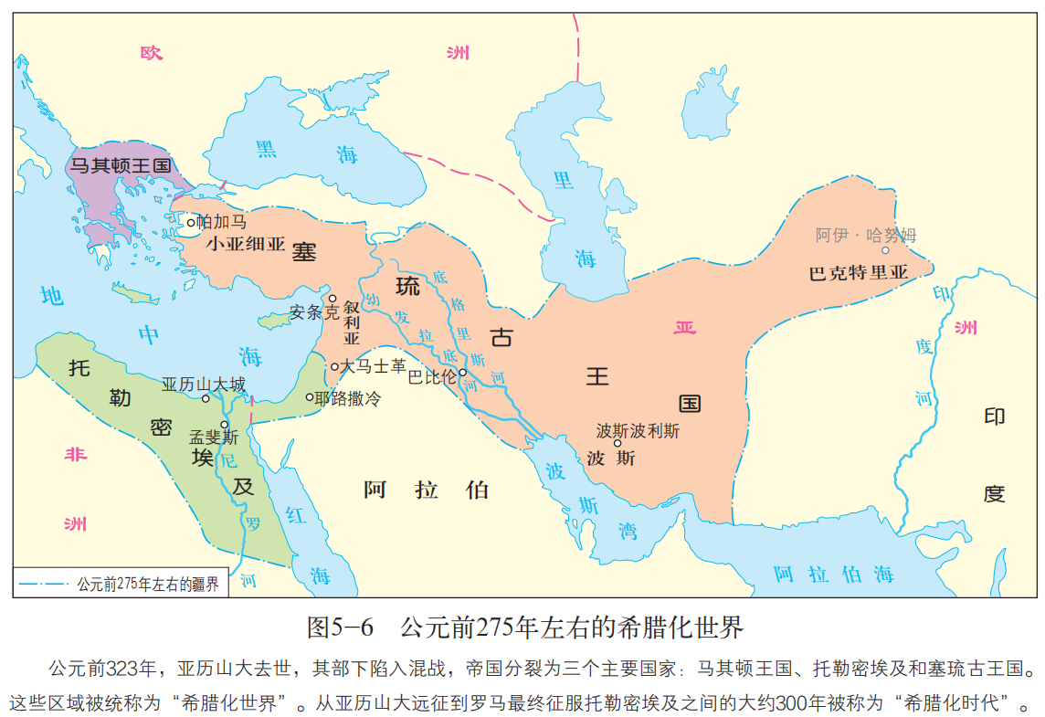
“希腊化时代”：从亚历山大远征（前334年）到罗马屋大维最终征服托勒密埃及（前30年）之间大约300年被称为“希腊化时代”。（时间角度）
“希腊化世界”：公元前323年，亚历山大去世，帝国逐渐分裂为托勒密埃及、塞琉古王国和马其顿王国三个主要国家。这些区域被统称为“希腊化世界”。（空间角度）

Slide 6
2.（2023·安徽a10联盟高三11月·7）忽必烈定国号为大元，承继蒙古汗国本部，以大都为首都所在。在其他征服地区，则先后形成了四大汗国。四大汗国内部民族庞杂，语言、宗教、生活方式、风俗习惯差异明显，但它们仍尊元为宗主国。这一局面（ ）
A．为中外文明交流创造了条件 B．改变了欧亚内陆的文化格局
C．给被征服地区带来深重灾难 D．基本奠定了现代中国的版图
A
【解题思路】
【时空视角】元朝
【核心考向】蒙古西征
【关键信息】大元、四大汗国、民族庞杂、差异明显、都尊元为宗主国
【考察视角】蒙古西征在其他征服地区形成了四大汗国，民族庞杂，但它们仍尊元为宗主国，这客观上推动了东西方文化交流。 →A项正确

Slide 7
延伸思考：如何理解蒙古西征的“黄祸论”或“黄福论”？
材料1：“成吉思汗及其子孙为首的蒙古封建主，在差不多七十年的时间里，血洗了亚欧国家。前所未有的灾难落到了被征服国家人民群众的身上。”
——摘编自苏联1957年出版的《苏联域外的东方中世纪史》
材料2：关于13-14世纪蒙古人的西征对人类文明的影响，史家们更是见解不一。最著名也是最荒唐的是所谓“黄祸论”……蒙古人带来的或从阿拉伯和回教人处转移过来的科技和人文知识，是其后西欧“文艺复兴”的先河；而蒙古人带来的中国火药火器科技，更是日后西欧君主们倚仗为打击封建割据领主们的“金城堡垒”的致命工具。历史事实是：蒙古西征以后百余年，西欧（尤其是靠近蒙古西征军力所及的维也纳和意大利北部）便开始了现代化的先河“文艺复兴”。因此，蒙古人西征，对欧洲不但不是“黄祸”，而且是天大的“黄福”。
——陈启云《从多元历史视野宏观中国现代化问题：蒙古西征与人类文明》

Slide 8
专题二：近代战争与西方文化的扩张
【解题思路】
【时空视角】美国独立后不到半个世纪（18世纪末至19世纪）
【核心考向】拉丁美洲独立战争
【关键信息】推翻（西班牙）殖民统治、发展停滞、殖民统治难辞其咎
【考察视角】最早进行殖民的西班牙、葡萄牙在拉丁美洲建立起殖民地，由于国内工商业尚未得到充分发展，其在殖民地直接掠夺，推行反映本国发展水平的大土地所有制等生产方式。而英国主要向北美移民，本国发达的工场手工业也被移民带到了北美殖民地。这种殖民地时期不同的生产方式严重影响到北美和拉丁美洲国家独立后的发展。→南北美洲发展路径出现差异 →D项正确
3.（2019·全国Ⅰ卷·33）有研究认为，美国独立后不到半个世纪，拉丁美洲经过独立战争，推翻了殖民统治，但拉美国家并没有像近邻美国那样独立后进入现代化的快车道，而是发展停滞，究其原因，殖民统治难辞其咎。“难辞其咎”主要是指殖民者在拉丁美洲（ ）
A．奴役掠夺土著居民 B．建立的殖民统治最早
C．进行了大量的移民 D．移植了本国生产方式

Slide 9
专题二：近代战争与西方文化的扩张
3.（2019·全国Ⅰ卷·33）有研究认为，美国独立后不到半个世纪，拉丁美洲经过独立战争，推翻了殖民统治，但拉美国家并没有像近邻美国那样独立后进入现代化的快车道，而是发展停滞，究其原因，殖民统治难辞其咎。“难辞其咎”主要是指殖民者在拉丁美洲（ ）
A．奴役掠夺土著居民 B．建立的殖民统治最早
C．进行了大量的移民 D．移植了本国生产方式
D

Slide 10
材料：天主教和新教都属于基督教的范畴，但却具有不同的伦理观，这一根本区别成为南北美洲以后的经济发展出现巨大差异的主要原因之一。新教伦理占主导地位的美国发展迅速，与天主教伦理占据优势的拉美的落后状况形成鲜明对比。
——王晓德《天主教伦理与拉丁美洲不发达的文化根源》
延伸探究：有研究者将南北美洲社会发展出现巨大差异的文化根源归于宗主国移植的宗教伦理不同，对此，你有何启示？
南北美洲不同文化发展路径的历史启示：结合国情、与时俱进的自我革新；文化不应是简单的移植和复制。

Slide 11
4.（2023·山东济南三模·6）近代以来，魏源讲“师夷长技”，洋务派讲“中体西用”，严复则在《论世变之亟》中写道：“我四千年文物声明（名），已涣然有不终日之虑。”据此可知，当时（ ）
A．文化忧患意识增强 B．发展洋务成时代之需
C．传统观念根深蒂固 D．政治改良被提上日程
【解题思路】
【时空视角】近代以来（1840年以来）
【核心考向】本国文化发展面临西方文化冲击的危机
【关键信息】师夷长技、中体西用、涣然有不终日之虑
【考察视角】难点在于对材料的准确解读， 魏源“师夷长技”的意思是通过学习西方先进技术，来制服侵略者，还没有强调文化的危机；“中体西用”的意思是，以中国伦常经史之学为原本，以西方科技之术为应用，可见已经有了对文化的强调；“我四千年文物声明（名），已涣然有不终日之虑”意思是中国四千年文明，已经有了极大的危险，更加强调文化的危机→A项正确

Slide 12
4.（2023·山东济南三模·6）近代以来，魏源讲“师夷长技”，洋务派讲“中体西用”，严复则在《论世变之亟》中写道：“我四千年文物声明（名），已涣然有不终日之虑。”据此可知，当时（ ）
A．文化忧患意识增强 B．发展洋务成时代之需
C．传统观念根深蒂固 D．政治改良被提上日程
A

Slide 13
认知外来文化
反思本土文化
文化选择重构
延伸：近代先进的中国人向西方学习的历程
中外文化交融完善
器物层次
制度层次
思想层次
近
代
思
想
解
放
的
历
程
开眼看世界
（军事技术）
洋务运动
（科学技术）
戊戍变法（君主立宪）
辛亥革命（民主共和）
新文化运动
新民主主义革命
师夷长技以制夷
维新思想
三民主义
民主科学
马克思
主义
中体西用
维新派
革命派
激进派
地主阶级
抵抗派
地主阶级洋务派
民族资产阶级
无产阶级
19世纪40年代
19世纪60年代
19世纪90年代
20C初
1915年
1917年
1924年

Slide 14
专题三：现代战争与民族文化的复兴
5.（2023·湖北卷·14）在第一次世界大战中，殖民国家曾动用相当数量的军力迫使非洲人支持宗主国。在第二次世界大战中，殖民国家不再仅仅依赖武力，而是更倾向于运用电影、无线电和报纸来推广战时宣传，鼓励和邀请非洲人支持欧洲战争。这种转变的主要原因是（ ）
A．宗主国殖民控制放松 B．非洲人民的广泛觉醒
C．现代技术手段的发展 D．世界大战性质的转变
【解题思路】
【时空视角】第一次世界大战、第二次世界大战
【核心考向】非洲民族独立运动
【关键信息】一战、殖民国、非洲人被迫使支持宗主国、二战、推广战时宣传、鼓励和邀请支持战争
【考察视角】第一次世界大战后，非洲多数地区的民族解放运动尚处于萌芽和酝酿时期，第二次世界大战时期，非洲民族独立意识觉醒，依靠武力的方式会激起非洲人民的反抗，而采用文化宣传的方式更加隐蔽，能够动员非洲人支持欧洲战争。→B项正确

Slide 15
延伸：第一次世界大战（1914年-1918年）客观上将自由、民主与民族独立的思想进一步传播到欧洲、西亚和北非等地。
材料1：一位法国官员评论道：“参与到第一次世界大战中的这17.5万非洲士兵，在法兰西的壕沟里掘好了旧非洲的坟墓。”法国驻印度支那总督于1926年写道：“这场把欧洲浸润在血泊中的战争已经……唤醒了远离我们的土地上人民的独立意识……过去几年里，一切都变了。不论是人还是思想，就连亚洲本身都变了”。
——转引自[美]斯塔夫利阿诺斯著，王红生等译《全球分裂：第三世界的历史进程》
材料2：一战也把东方各族人民卷入国际政治生活，帮助他们熟悉军事技术装备和新式武器，使他们开阔眼界，加深了对帝国主义的认识。美国总统威尔逊的“十四点纲领”、英国首相劳合乔治关于民族自决原则的声明，也使殖民地人民民族自决意识和民族独立观念大大强化。
——余建华《民族主义：历史遗产与时代风云的交汇》
民族自决原则：处于外国奴役和殖民统治下的被压迫民族有自由决定自己命运、摆脱殖民统治、建立民族独立国家的权利。
第一次世界大战进一步激发了欧洲、亚非拉地区的民族民主意识的觉醒，20世纪第一次民族民主运动高潮出现，世界殖民体系开始瓦解。

Slide 16
延伸：第二次世界大战（1937年-1945年）后，广大亚非拉国家掀起民族独立和民主解放运动的高潮，推动世界殖民体系最终瓦解，为第三世界的崛起创造条件。
第二次世界大战是对殖民主义的致命打击。二战期间，反法西斯联盟通过一系列声明，宣言等，支持殖民地半殖民地的独立要求。1945年6月通过的《联合国宪章》强调“不分种族、性别、语言或宗教，增进并激励对于全体人类之人权及基本自由之尊重。”
二战后，英帝国很快解体，法国也不得不承认印度支那、阿尔及利亚等法属殖民地独立。1955年万隆亚非会议隆重举行，通过《关于促进世界和平和合作的宣言》，引申和发展了和平共处五项原则，提出了各国和平相处友好合作的十项原则。
——摘编自吴于廑、齐世荣主编《世界史•现代史编下》

Slide 17
6.（2023·山东卷·14）1961年，加纳领导人克瓦米·恩克鲁玛在其著作中指出，非洲许多地区在文化、语言和思想上确实存在着很大差异，但“我们都是非洲人，这是基本的事实……语言、文化和政治体制不同所带来的困难并不是不能战胜的”。他力图（ ）
A．实现非洲各国的独立
B．建立非洲国家的联合
C．保持非洲地区文化的多元性
D．解决非洲内部发展的不平衡
【解题思路】
【时空视角】1961年（二战后）
【核心考向】亚非拉民族独立运动与不结盟运动
【关键信息】加纳、非洲许多地区在文化、语言和思想上存在很大差异、我们都是非洲人困难不是不能战胜
【考察视角】由“1961年”可知，此时不结盟运动兴起，在这一背景下，加纳领导人试图唤醒非洲国家的民族意识，主张淡化语言、文化和政治体制不同带来的困难，倡导非洲国家联合，团结起来反对殖民主义和霸权主义。→B项正确

Slide 18
6.（2023·山东卷·14）1961年，加纳领导人克瓦米·恩克鲁玛在其著作中指出，非洲许多地区在文化、语言和思想上确实存在着很大差异，但“我们都是非洲人，这是基本的事实……语言、文化和政治体制不同所带来的困难并不是不能战胜的”。他力图（ ）
A．实现非洲各国的独立
B．建立非洲国家的联合
C．保持非洲地区文化的多元性
D．解决非洲内部发展的不平衡
B

Slide 19
延伸：二战后，新兴民族国家在建设现代化的过程中，形成了本土文化与西方文化相结合的新文化，民族文化得以复兴。
埃及 | 具有非洲特点的阿拉伯文化，并带有欧洲和西亚等地的文化元素 | 第二次世界大战后,埃及成立了共和国，进一步消除殖民主义影响，复兴民族文化。 ①宗教：（保留传统）伊斯兰教为官方宗教；（接受西方）少数人信仰基督教等其他宗教。 ②语言：（保留传统）阿拉伯语为官方语言；（接受西方）英语和法语也被广泛使用。 ③遗产：（保留传统）古埃及留下的诸多名胜古迹对现代埃及的建筑和艺术等产生很大影响。

Slide 20
【总结探究】通过对本专题的复习，你对战争与文化的关系有了怎样的认识？
选择性必修三《文化交流与传播》
通过本模块的学习，学生能够了解人类文化交流与传播的基本方式、途径、方法和手段（唯物史观、时空观念、史料实证）。通过学习，扩大国际视野，增强国际理解，拥有博大胸怀，树立爱国主义和关怀人类共同命运的观念；能够认识到世界各国、各地区、各民族都为创造人类文化作出了贡献，不同文化之间要相互尊重、平等相待， 加强交流互鉴，促进共同发展（唯物史观、历史解释、家国情怀）。
——《普通高中历史课程标准》33页

Slide 21
【总结探究】通过对本专题的复习，你对战争与文化的关系有了怎样的认识？
战争不仅带给人类深重的灾难，也在客观上为不同文化的碰撞提供了契机。不同文化在相互碰撞中交流、交汇、传播，人们在认知外来文化和反思本土文化的精神阵痛中，或被动或主动地对文化进行选择与重构，促进了人类文化的交融与完善。
尊重世界文明多样性，坚持文明平等、互鉴、对话、包容，以文明交流超越文明隔阂、文明互鉴超越文明冲突、文明包容超越文明优越！

Slide 22
谢谢大家！
蚌埠一中 杨雪静

